Slide 1

Báo Cáo Bài Tập Lớn: Phát hiện, theo dõi và xác định vận tốc phương tiện bằng camera
Giảng viên môn học: Ts. Võ Lê Cường
Nhóm Sinh Viên Thực Hiện:
Bùi Trung Kiên | 20172638
Phạm Duy Khoa | 20172631
Đào Thế Anh | 20172409

Slide 2

Tổng Quan
Xử lý hình ảnh, đặc biệt là xử lý hình ảnh trong thời gian thực đang là lĩnh vực nóng trong sự phát triển khoa học công nghệ hiện nay. Nó hứa hẹn sẽ trở thành con mắt cho các robot để góp phần tăng khả năng tự động hóa trong sản xuất, từng bước giúp robot có khả năng thay thế con người trong các công việc hàng ngày.
Qua trao đổi với các anh/ chị trong công ty MQ solutions, bọn em đã tiến tới thống nhất chọn đề tài «Phát hiện, theo dõi và xác định vận tốc phương tiện bằng camera». Báo cáo sẽ gồm 3 phần chính: Phát hiện đối tương, Theo dõi đối tượng và cuối cùng là xác định vận tốc.

Slide 3
01
Phát Hiện Phương Tiện
02
Theo Dõi Phương Tiện
Nội Dung Chính
03
Xác Định Vận Tốc
04
Tổng Kết

Slide 4
01
Phát Hiện Phương Tiện

Slide 5
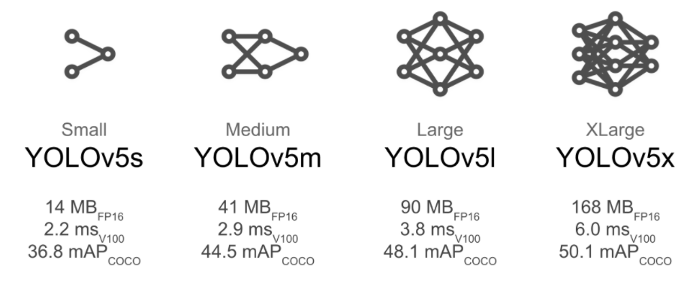
Phát Hiện Phương Tiện
Trong phần này, ta sẽ thực hiện nhận dạng và phát hiện đối tượng, cụ thể ở đây là xe ô tô di chuyển trong một file video.
Để thực hiện hóa ý tưởng này, nhóm em áp dụng mô hình YOLOV5.

Slide 6
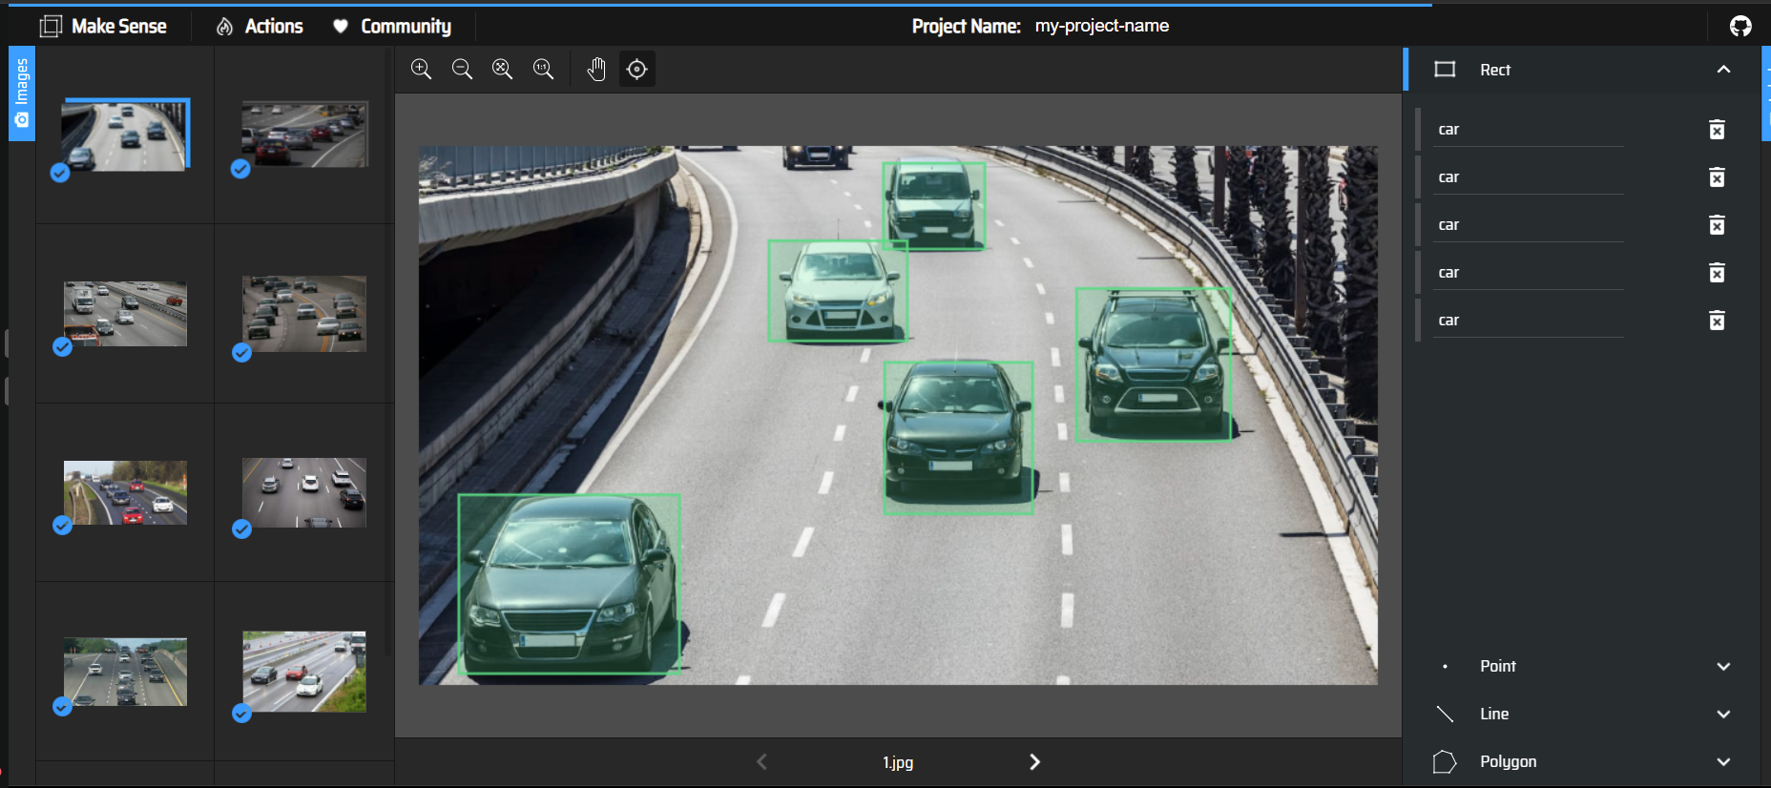
Phát Hiện Phương Tiện
Bước đầu tiên là cần chuẩn bị tệp dữ liệu hình ảnh phục vụ cho việc đào tạo và gán nhận cho đối tượng.
Sử dụng công cụ gán nhận miễn phí tại địa chỉ “makesense.ai”.

Slide 7
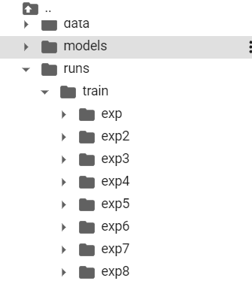
Phát Hiện Phương Tiện
Tiếp đến là thực hiện huấn luyện cho mô hình phát hiện.
Trong phạm vi báo cáo này sẽ sử dụng mô hình YOLOv5s do nó nhẹ hơn so với các mô hình khác.
Kết quả đào tạo là các tệp exp như hình bên.

Slide 8
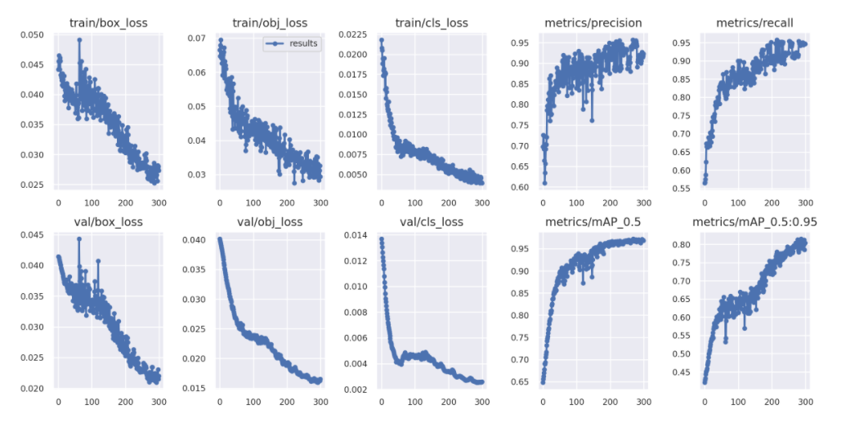
Phát Hiện Phương Tiện
Đánh Giá Kết Quả Đào Tạo

Slide 9
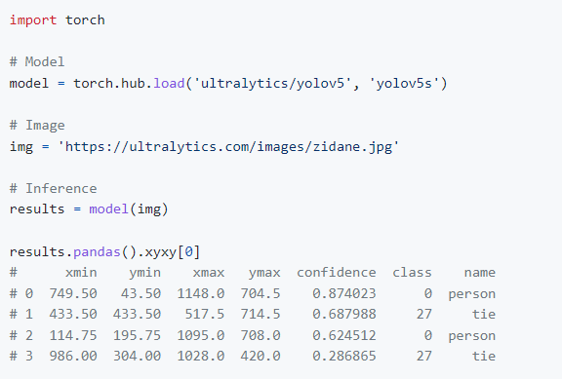
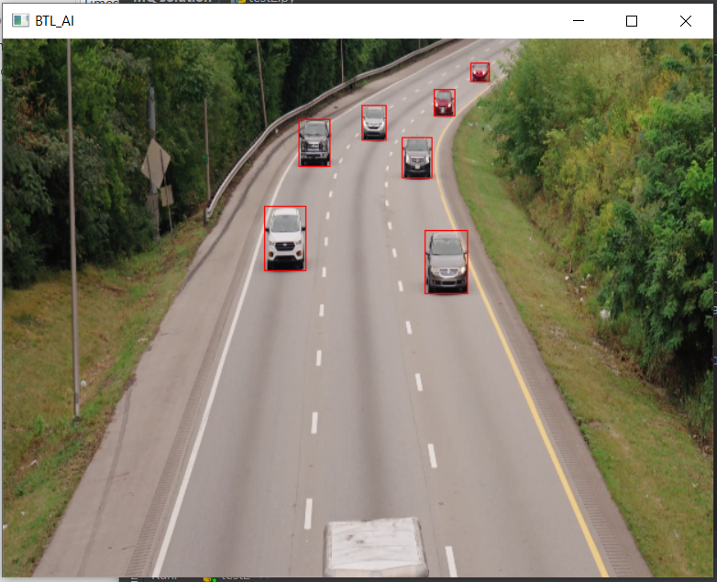
Mã Triển Khai Suy Luận
Kết Quả Áp Dụng

Slide 10
0II
Theo Dõi Phương Tiện

Slide 11
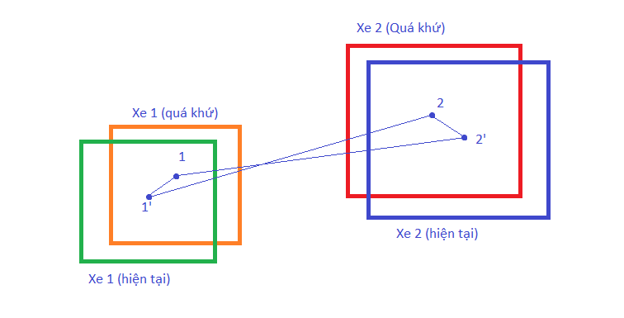
Theo Dõi Phương Tiện
Với yêu cầu theo dõi các phương tiện di chuyển trên đường, nhiệm vụ cần hoàn thành là gán 1 id duy nhất cho từng phương tiện và id đó sẽ đại diện cho phương tiện đó.
Trong hình trên, ta có thể thấy ý tưởng triển khai 1 tracking với 2 đối tượng có bounding box như hình.

Slide 12
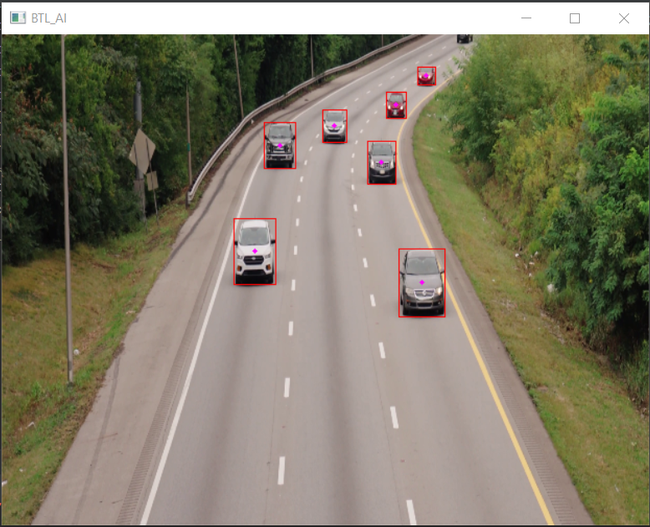
Phát Hiện Phương Tiện
Triển khai thử nghiệm thu được kết quả như hình bên.
Sau khi đã xác định được tâm điểm, tiến hành thực hiện các bước tiếp theo

Slide 13
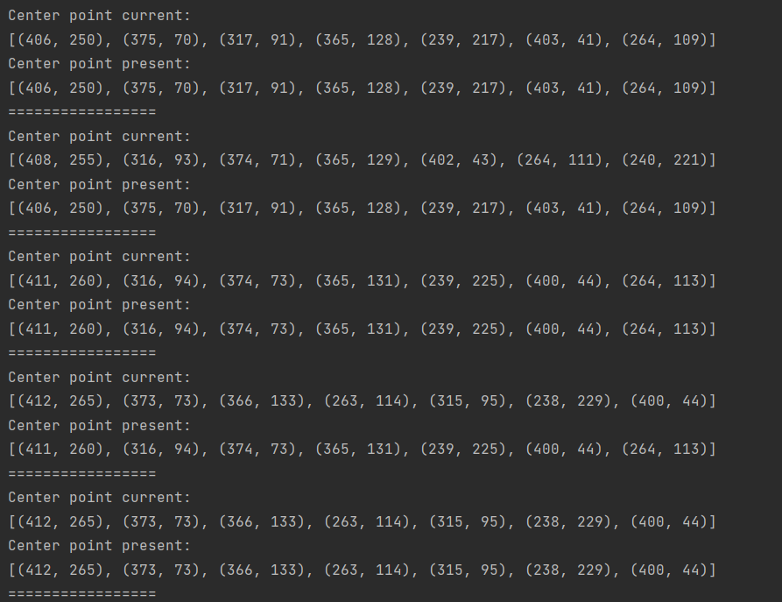
Phát Hiện Phương Tiện
Lưu trữ các giá trị Center_point hiện tại và quá khứ
Tạo Tracking List từ các mảng center_point

Slide 14
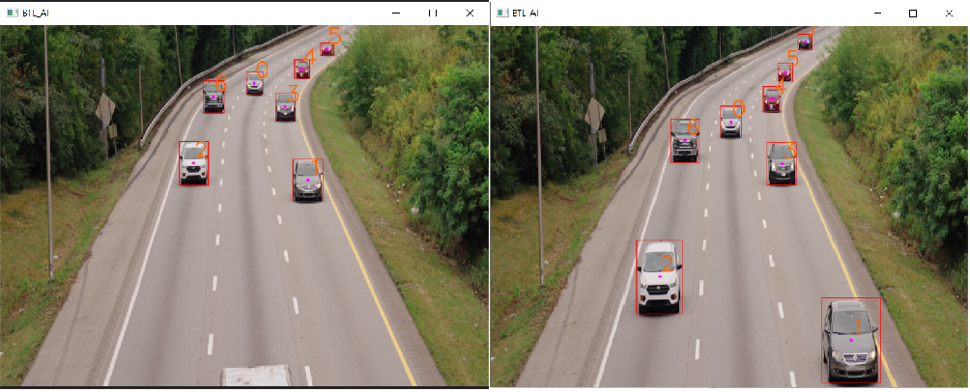
Phát Hiện Phương Tiện
Kết Quả Mô Phỏng

Slide 15
0III
Xác Định Vận Tốc Phương Tiện

Slide 16
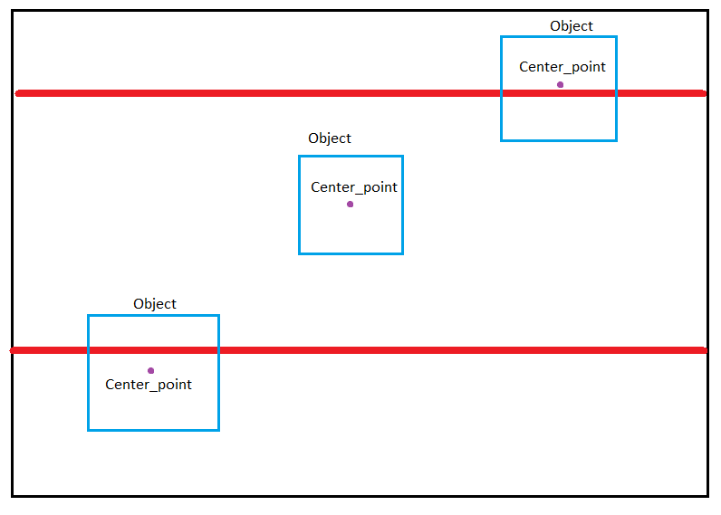
Xác Định Vận Tốc Phương Tiện
Xuất phát từ công thức cơ bản là: v = S/t với S là quảng đường đi được trong khoảng thời gian t. Nhiệm vụ cần hoàn thành là xác định quảng đường và thời gian.

Slide 17

Xác Định Vận Tốc Phương Tiện
Kết Quả Mô Phỏng:

Slide 18
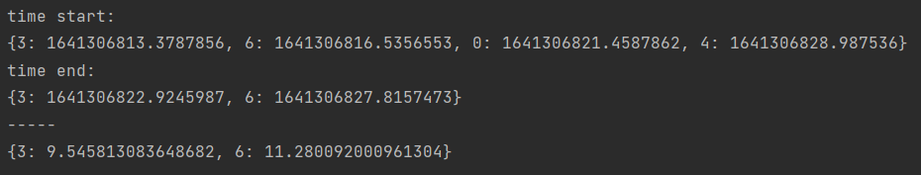
Xác Định Vận Tốc Phương Tiện
Tiếp theo là nhiệm vụ xác định thời gian t để phương tiện đi hết quãng đường trên.
Để làm điều này, ta cần xác định thời gian lúc xe tới điểm đầu và thời gian xe tới điểm cuối và lưu nó vào 1 danh sách. Công việc này theo khía cạnh nào đó khá giống với việc tracking. Vì vậy, tương tự như khi xử lý với tracking, ta sẽ có kết quả sau:

Slide 19
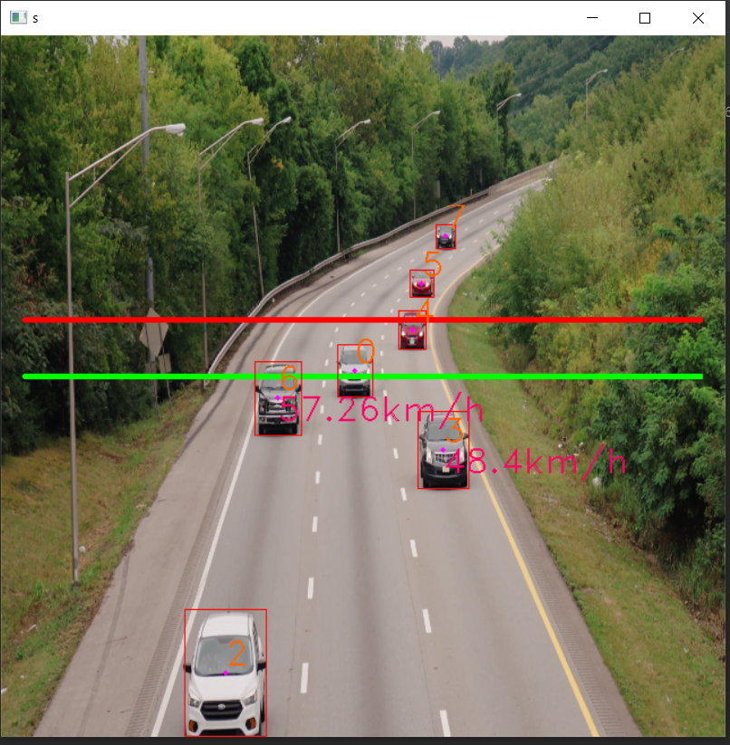
Xác Định Vận Tốc Phương Tiện
Sau khi đã có đầy đủ các giá trị về thời gian và quãng đường cho đối tượng, việc xác định vận tốc là vô cũng đơn giản.
Kết quả đạt được thể hiện như trong hình bên

Slide 20
0IV
Tổng Kết

Slide 21
Tổng Kết
Qua quá trình thực hiện đề tài, bọn em đã có một số gặt hái như sau:
Tiếp cận với các công nghệ, công cụ tiên tiến trong xử lý ảnh.
Làm quen với môi trường lập trình xử lý ảnh.
Có khả năng tự huấn luyện một mô hình phát hiện cho riêng mình.
Thực hiện mô phỏng và chạy thử nghiệm thành công đề tài với môi trường python.

Slide 22
Thanks
Do you have any question?
kien.bt172638@sis.hust.edu.com
+84 869 397 417

